Slide 1

7과 온라인 학습 자료

Slide 2
학습 목표
듣고 말하기: 증상에 대해 설명할 수 있다.
읽고 쓰기: 증상에 대한 글을 읽고 쓸 수 있다.
학습 내용
주제: 증상과 진료
어휘: 증상과 진료
문법: -아/어서, ‘ㅅ’ 불규칙
활동: 증상에 대한 해결 방법 찾기
문화: 한국 노래 (‘머리 어깨 무릎 발’)

Slide 4


Slide 7
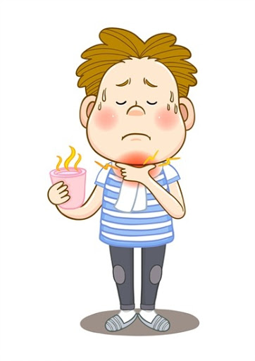
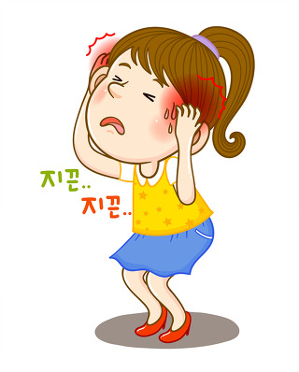
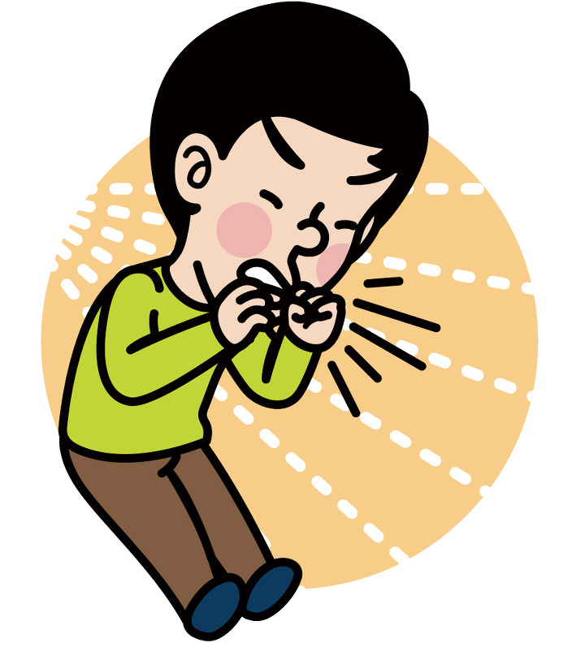
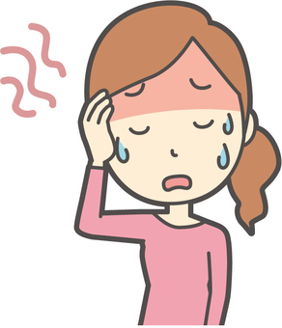
머리가 아파요
목이 아파요
기침을 해요
열이 나요

Slide 10
[action verb] + -아서/어서
Used to show that the action takes place after the preceding action.
This is usually used when to actions are closely related.
집에 가요
+
숙제를 해요
=
집에 가서 숙제를 해요
서점에 가요
+
책을 사요
=
서점에 가서 책을 사요
책을 빌리다
+
책을 읽어요
=
책을 빌려서 읽어요
한글을 공부하다
+
한국을 여행해요
=
한글을 공부해서 한국을 여행해요

Slide 12
도착해서

Slide 13
만들어서
만나서

Slide 14
‘ㅅ’ 불규칙
In some cases, when the word ends with a ‘ㅅ‘, it is eliminated after a vowel.
낫다 짓다 붓다 | + -아/어요 + -아/어서 + -으면 | 나아요, 나아서, 나으면 지어요, 지어서, 지으면 부어요, 부어서, 부으면
‘ㅅ’ is eliminated
웃다
씻다
웃어요, 웃어서, 웃으면
‘ㅅ’ is not eliminated
+ -아/어요
씻어요, 씻어서, 씻으면

Slide 17
나았어요
지었어요
부어서

Slide 18
병원에 갈 거예요

Slide 20
덥다 + -어서
걸리다 + -어서

Slide 21
감기에 걸려서 안 왔어요
X
X
O

Slide 24


Slide 26
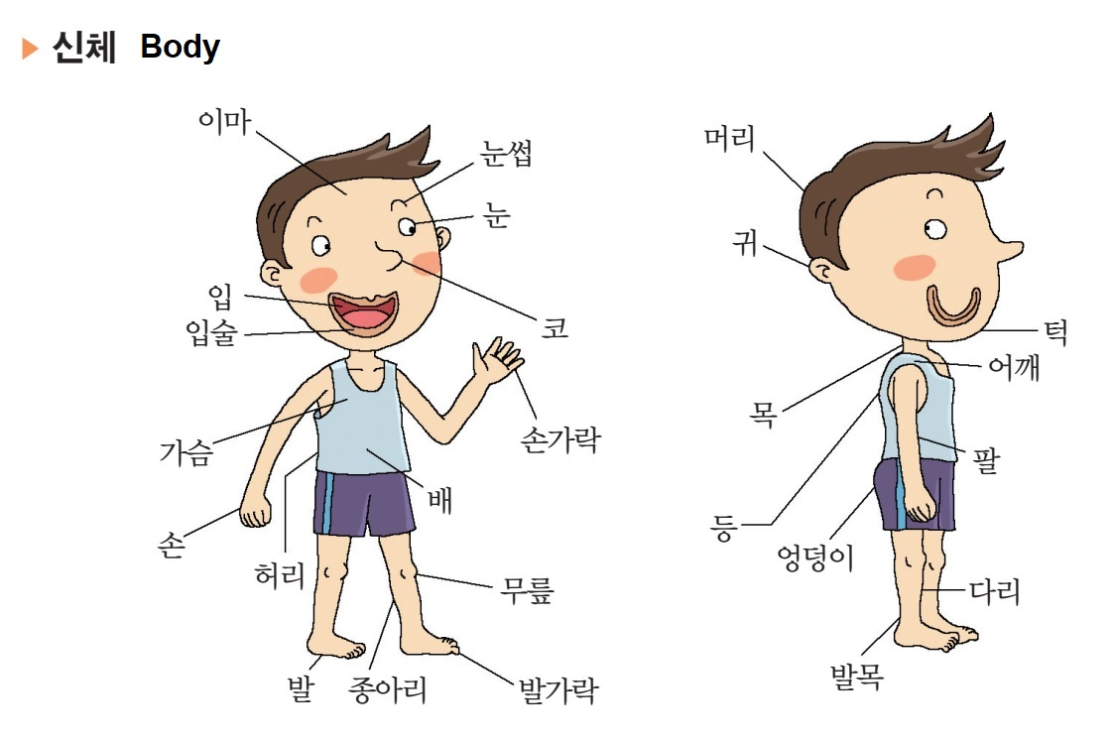
Let’s Play Simon Says in KOREAN
Rules
Review the words together.
Choose a Simon.
Everyone must do what Simon says.
Example)
Simon says, 어깨 만지세요.
3. If you do something that Simon did not say, you loose.
4. Last standing wins the game.

Slide 27
Homework
Quizlet Review https://quizlet.com/_8h258g?x=1qqt&i=2tig8t
Workbook P. 28-31

Slide 28
Workbook P. 28-31
열이 나요
콧물이 나요
머리가 아파요

Slide 29
Workbook P. 28-31
배탈이 났어요
다리를 다쳤어요
이가 아파요

Slide 30
Workbook P. 28-31
가서 수영을 할 거예요
케이크를 만들어 줄 거예요

Slide 31
Workbook P. 28-31
만나서 게임을 할 거예요
가서 놀 거예요
써서 부모님께 드릴 거예요

Slide 32
Workbook P. 28-31

Slide 33
Workbook P. 28-31

Slide 34
Workbook P. 28-31

Slide 35
References
재외동포를 위한 한국어 2-2 (영어권)
재외동포를 위한 한국어 2-2 (범용)
https://images.app.goo.gl/3X676FL5mFt1T3p76
https://images.app.goo.gl/yBUXmazcC9uBCjrP7
https://images.app.goo.gl/jDUkG5Y6JGikzEFj6
https://images.app.goo.gl/8omRHnyNSt5bu8nx7
https://youtu.be/hHBo6QTr2u4
https://images.app.goo.gl/o5hvJp47NxThNCyt5

